Slide 1
Математическая регата
Учитель Коновалова Ю.С.
2016 – 2017 учебный год

Slide 2
Игра «Математическая регата»
Цель проведения:
совершенствование навыков решения различных логических математических задач за курс основной школы; формирование навыков работы в группе; повышение интереса к предмету.
Оборудование:
мультимедийный проектор, презентация.
Девиз:
«Если вы хотите научиться плавать, то смело
входите в воду, а если хотите научиться
решать задачи, то решайте их!»
Д.Полиа

Slide 3
Условия игры:
Участие принимают команды, состоящие из учащихся 7-8 классов. В команде 4 человека. Соревнование состоит из 3 туров. В каждом туре участникам предлагается для решения 3 задачи (в 1 туре на 10 минут, 6 баллов за каждую задачу, во втором туре на 15 минут, 7 баллов за каждую задачу, в третьем туре на 20 минут, 8 баллов за каждую задачу). Руководит регатой учитель. Проверку решений осуществляет жюри(3 учащихся 11 класса) после каждого тура. Разбор задач при необходимости осуществляется на доске сразу после проверки. Пока команды решают, жюри отгадывает загадки. Команды- победители и призеры определяются по сумме баллов, набранных командой во всех турах.

Slide 4
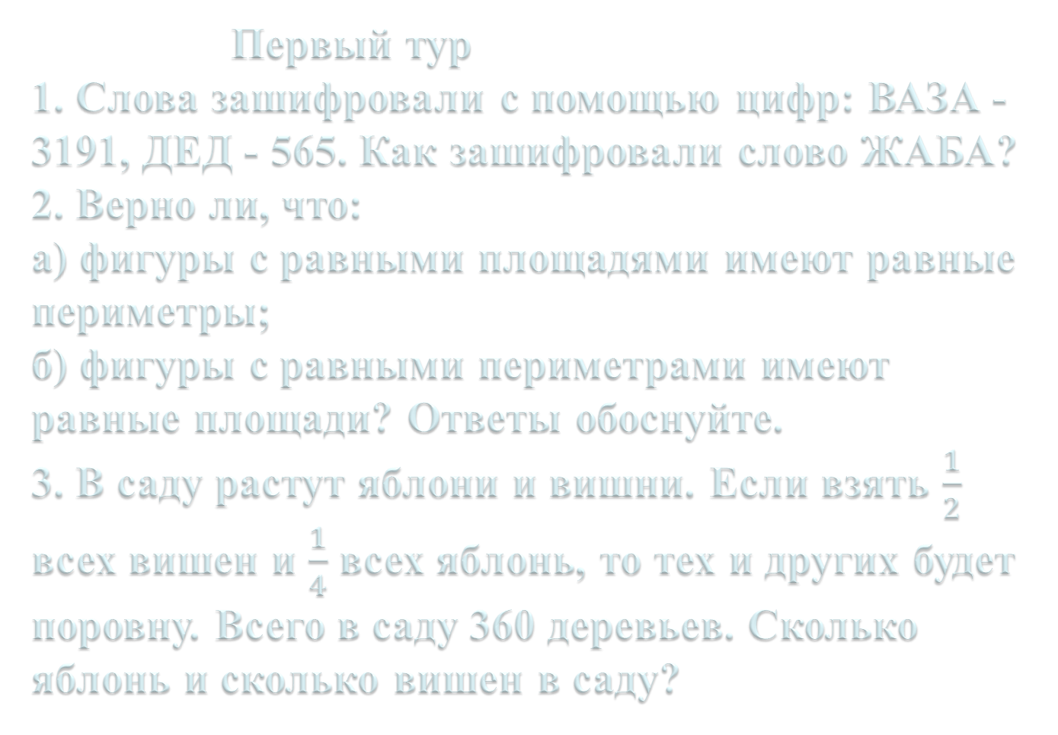
Первый тур
1. Слова зашифровали с помощью цифр: ВАЗА - 3191, ДЕД - 565. Как зашифровали слово ЖАБА?
2. Верно ли, что: а) фигуры с равными площадями имеют равные периметры; б) фигуры с равными периметрами имеют равные площади? Ответы обоснуйте.
3. В саду растут яблони и вишни. Если взять $\frac{1}{2}$ всех вишен и $\frac{1}{4}$ всех яблонь, то тех и других будет поровну. Всего в саду 360 деревьев. Сколько яблонь и сколько вишен в саду?

Slide 5
Ответы
1. ЖАБА – 8121
2. а) нет, например, прямоугольник со сторонами 2 и 8 и квадрат со стороной 4; б) нет, например, прямоугольник со сторонами 2 и 8 и квадрат со стороной 5.
3. Яблонь – 240, вишен – 120.

Slide 6
Второй тур
1. Чему равно значение выражения
КАНГАРОО+10000∙АРОО-10000∙КАНГесли разные буквы означают разные цифры?
2. От каждой вершины деревянного куба отпилили по одинаковому кусочку так, что место спила имеет форму треугольника. Сколько вершин и сколько ребер у получившегося тела?
3. Ночью семья подошла к мосту. Папа может перейти его за 1 минуту, мама – за 2 минуты, дочь – за 5 минут, а бабушка за 10 минут. У них есть один фонарик. Мост же выдерживает только двоих. Как им перейти мост за 17 минут?(Если переходят двое, то они идут с меньшей из скоростей. Двигаться без фонарика нельзя)

Slide 7
Ответы
1. АРООАРОО.
2. 24 вершины и 36 ребер.
3. Первыми идут мама и папа – 2 минуты; затем папа с фонариком возвращается и передает его бабушке – 1 минута, бабушка идет с внучкой – 10 минут; мама возвращается с фонариком – 2 минуты; папа переходит вместе с мамой – 2 минуты. Итого 17 минут.

Slide 8
Третий тур
1. Решите ребус: Б + БЕЕЕ = МУУУ
2. На прямолинейном участке пути расположены четыре остановки А, В, С, D. Известно, что расстояние между остановками А и D равно 1км, между В и С – 2км, между В и D – 3км, между А и В – 4км, а между С и D – 5км. Определите расстояние между остановками А и С.
3. 4 коровы черной масти и 3 коровы рыжей масти за 5 дней дали такое же количество молока, что и 3 коровы черной масти и 5 коров рыжей масти за 4 дня. Какие коровы более производительны – черные или рыжие?

Slide 9
Ответы
1. 1 + 1999 = 2000
2. 6км
3. Рыжие

Slide 10
Итоги игры:
«Квадратные корни» 16 баллов (3 место)
«Пифагорцы» 26 баллов (2 место)
«Нолики» 43 балла (1 место)
Используемая литература:
Московские математические регаты/ Сост. А.Д.Блинков, Е.С.Горская, В.М. Гурвиц. – М.: МЦНМО, 2007.
А.В.Фарков «Организация внеклассной работы по математике в современной общеобразовательной школе» 5-11 классы: Учебное пособие.-М.: «Илекса», 2016. 248с.

